Slide 2
各管理处软件使用功能
 | 物业管理 | 商用物业管理 | 停车管理 | POS机收费员设置 | 人力资源 | 财务处理 | 系统设置 | 微信小程序审批
长风瑞仕璟庭 | √ |  |  | √ |  | √ |  | √
樱桃苑 | √ |  | √ | √ |  | √
汇枫景苑 | √ |  |  | √ |  | √ |  | √
成山汇郡 | √ |  |  | √ |  | √ |  | √
东沟汇郡 | √ |  |  | √ |  | √
金沙商务 | √ |  |  |  |  | √
申能大厦 |  | √ |  |  |  | √

Slide 3
物业管理
物业管理 | 根据门牌号对业户信息及应收账进行调整、收款及统计
产业信息管理 | 1.房产信息：设置各个管理处下每个门牌号的基础信息以及对应的收费项目 2.房屋性质变更：对房屋的房屋性质进行调整（如：空置房→商品房）并进行收费标准调整
业户信息管理 | 1.业户入住及信息修正处理：对填写了业户入住信息的房屋进行总体信息确认，需要迁出的业户结账后在此迁出，可查看目前的收费标准和历史收费标准 2.业户变更处理：对业户进行更名处理
抄表数据管理 | 1.表具设置：为管理处设置表具并填写基础信息 2.住户对应表具设置：将设置好的表具关联到业主并填写基础信息 3.抄表数据输入：为关联好业主的表具根据不同月份进行抄表并生成应收账
收费处理 | 1.日常收费处理：查看业主的应收账款和非日常收款的收款情况，可以手动勾选应收销账 2.内部凭证更换税控发票：进行小票换发票的处理
应收账款处理 | 1.应收账款生成：生成某一管理处指定年份、收费项目、房屋性质、业主的应收账 2.应收账款结账：业主需要迁出时对业主进行结账，删除未收的应收记录 3.应收账款调整：对单独的应收账款进行修改（包括新增、金额调整、删除）
统计汇总 | 1.综合月报表B：查阅指定月份应收、欠收的实收数预收数及回收率等信息 2.应收账销账情况：查看指定业主、房屋性质、收费项目的应收收款情况 3.收款汇总表（申能报表模块）：查看指定范围内的收款合计（可查看明细） 4.收款日报表（申能报表模块）：查看指定范围内的收款明细 5.欠收与溢收汇总：查看指定范围内的业主欠收情况及溢收情况

Slide 4
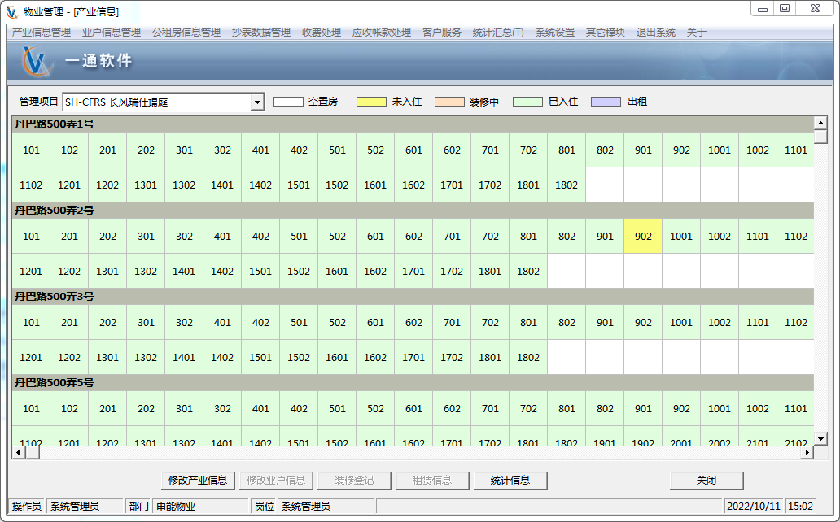
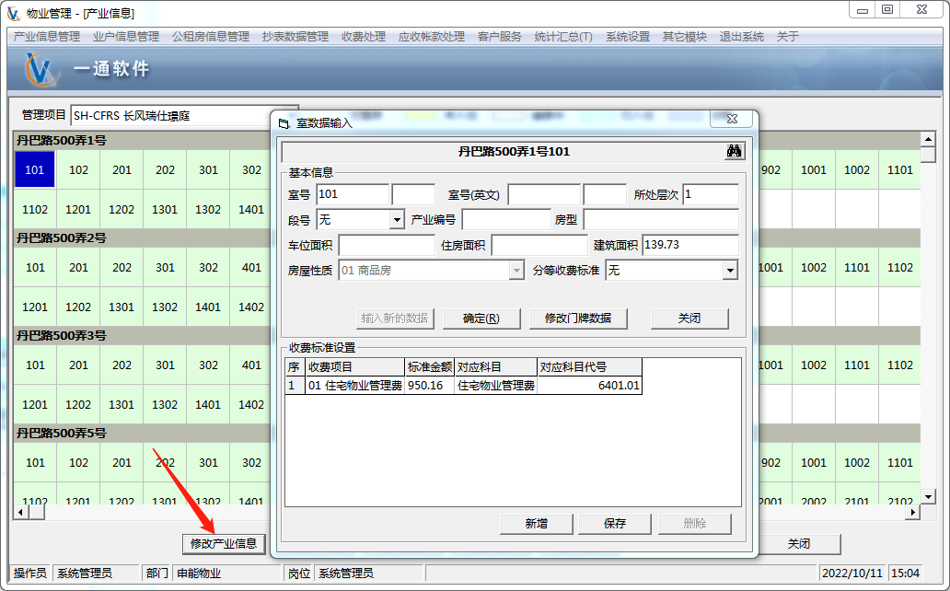
物业管理-产业信息管理-房产信息
选择管理处后，展示锁选择的管理处目前所有室的基础信息
点击需要查看的门牌号信息，点击“修改产业信息”可以查看这个门牌号的基础信息，在 第一次 设置门牌号基
础信息时，需填写完上方的基本信息后点击确定，再在下方的“收费标准设置”下点击新增，选择收费项目并输
入标准金额后按回车，点击保存

Slide 5
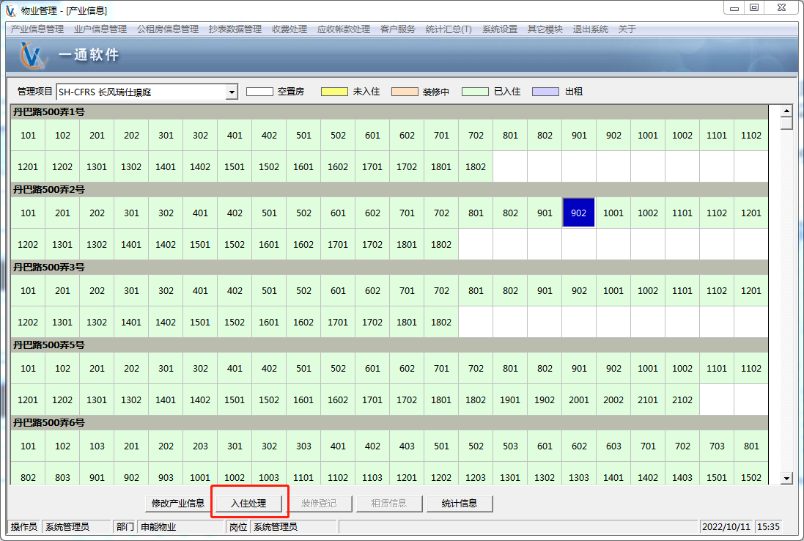
物业管理-产业信息管理-房产信息
点击需要查看业主信息的门牌号，点击“修改业户信息”可以查看这一户业主的基础信息
开始收费日期决定应收账从什么时候开始生成，2021/10/1表示物业费从202110开始生成，即使在生成应
收时填写的开始月份为202101，也不会生成202101-202109的应收
如果选择的门牌号仅设置了基础信息还未有业主入住，则显示黄色（如2号902），则需要点击下方”入住
处理”填写姓名、进户日期和开始收费日期后，点击上方“业户信息”框内的确定
业户已入住则该按钮显示“修改业户信息”，未入住显示“入住处理”

Slide 6
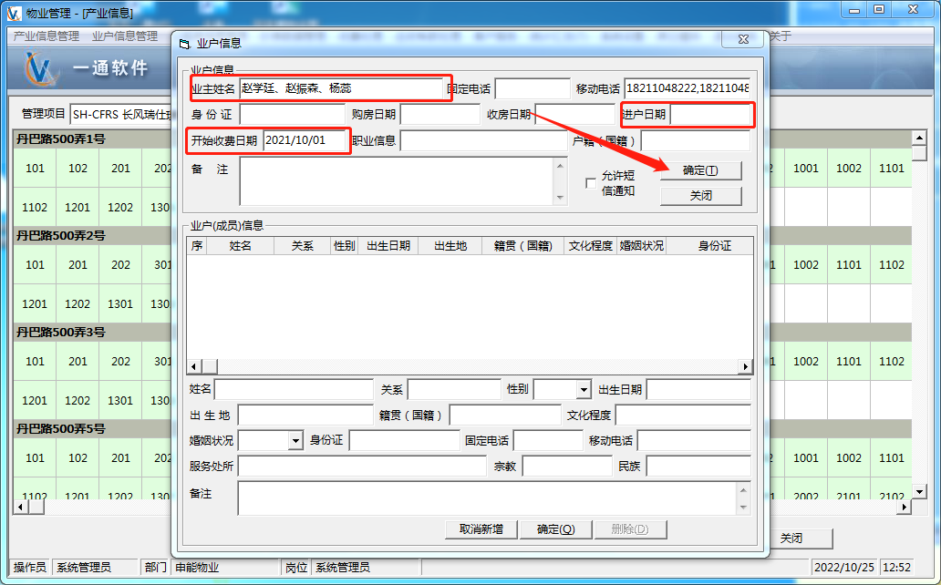
物业管理-产业信息管理-房产信息
点击需要查看业主信息的门牌号，点击“修改业户信息”可以查看这一户业主的基础信息
开始收费日期决定应收账从什么时候开始生成，2021/10/1表示物业费从202110开始生成，即使在生成应
收时填写的开始月份为202101，也不会生成202101-202109的应收
如果选择的门牌号仅设置了基础信息还未有业主入住，则显示黄色（如2号902），则需要点击下方”入住
处理”填写姓名、进户日期和开始收费日期后，点击上方“业户信息”框内的确定
业户已入住则该按钮显示“修改业户信息”，未入住显示“入住处理”

Slide 7
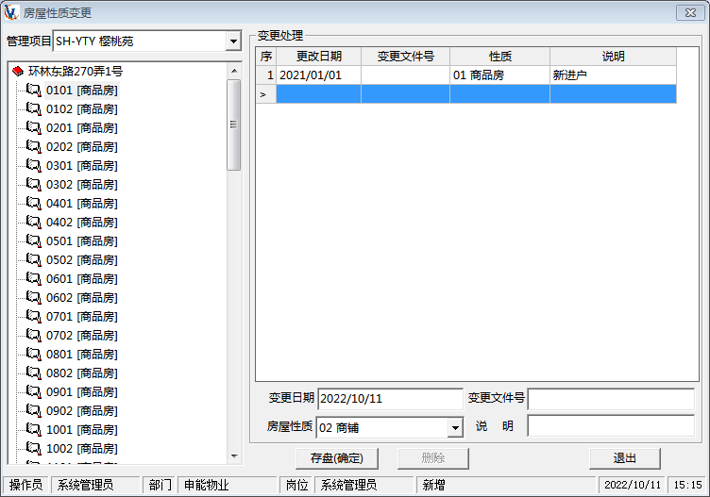
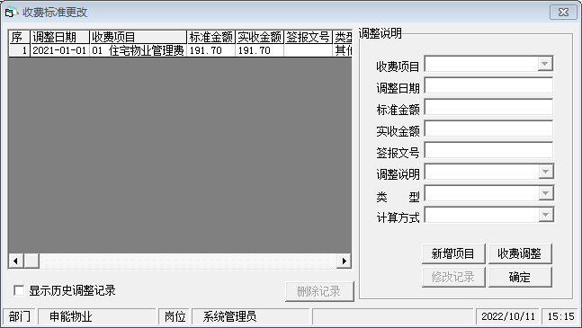
物业管理-产业信息管理-房屋性质变更
选择管理处，找到需要修改房屋性质的门牌号
如果只需要修改房屋性质，则填写好信息点击存盘确定，提示信息点击确定后，进入应收账款调整页面，
关闭出现的收费标准更改页面

Slide 8
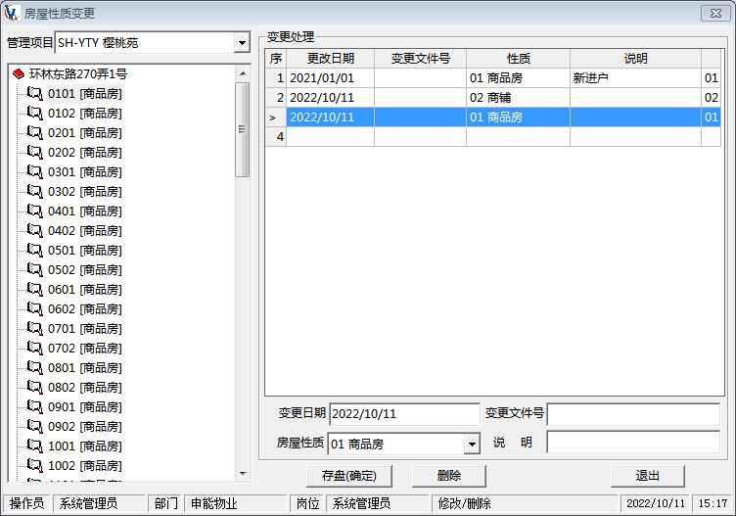
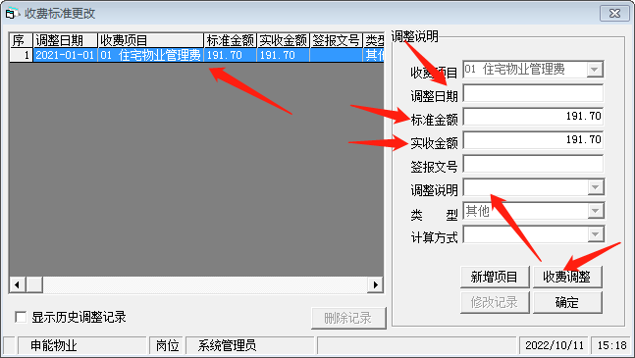
物业管理-产业信息管理-房屋性质变更（调整应收标准）
如果只需要修改收费标准，则点击最后一条变更记录，提示信息点击确定后，进入应收账款调整页面
点击需要修改标准金额的应收
填写好调整日期、标准金额、实收金额，点击收费调整按钮后，选择调整说明，点击确定后退出

Slide 9
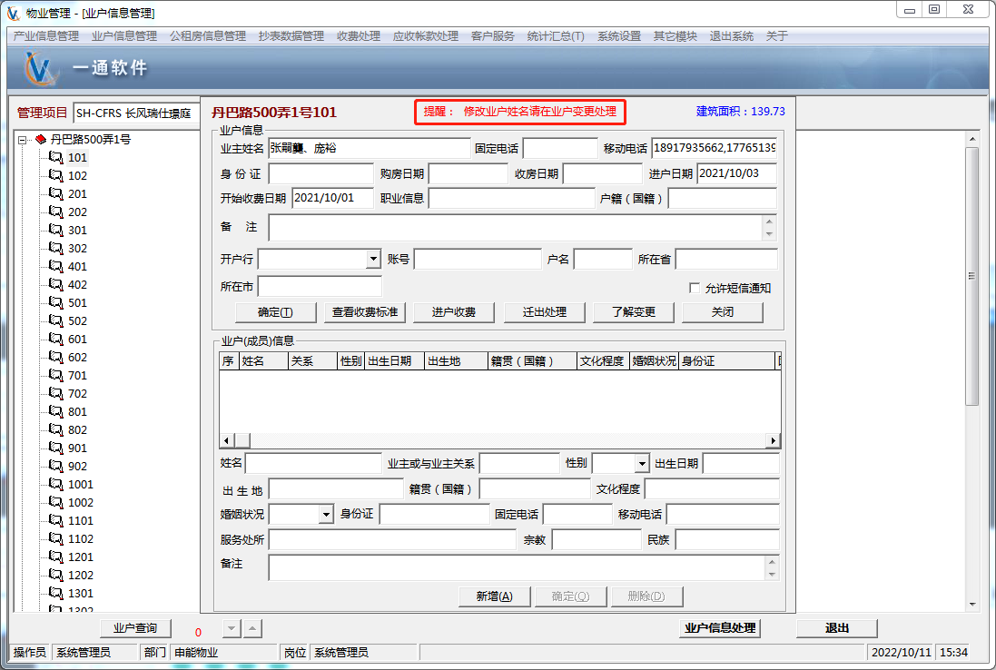
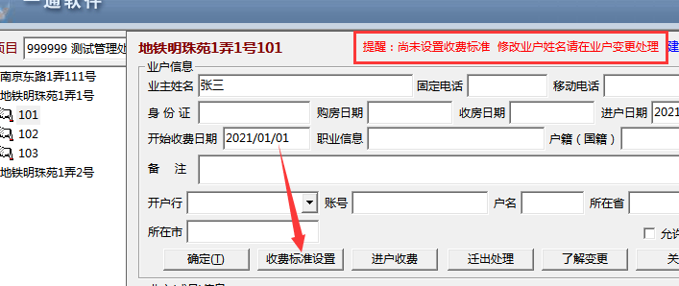
物业管理-业户信息管理-业户入住及信息修正处理
确认业主每月缴纳的物业费的收费标准等信息，本模块还实现了业主信息的变更和迁出，查看变更的历史记
录等功能，并对在设置的收费项目、日期、金额是否正确
需在产业信息管理-房产信息内完成业户入住后，点击查看收费标准，并点击弹出框的确定后，则显示”修改
业户姓名请在业户变更处理”，未点确定则显示“尚未设置收费标准 修改业户姓名请在业户变更处理”，完成
后可在应收账款生成内生成应收
业户收费标准设置需要在“产业信息”管理中预先设置，此处仅是进行确认操作

Slide 10
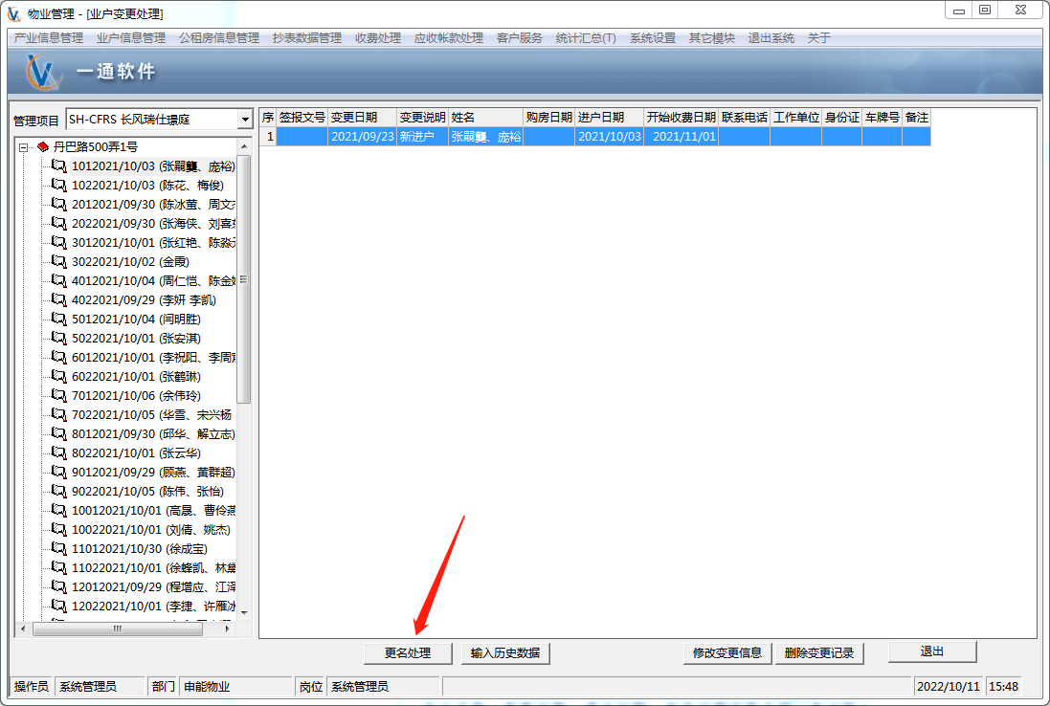
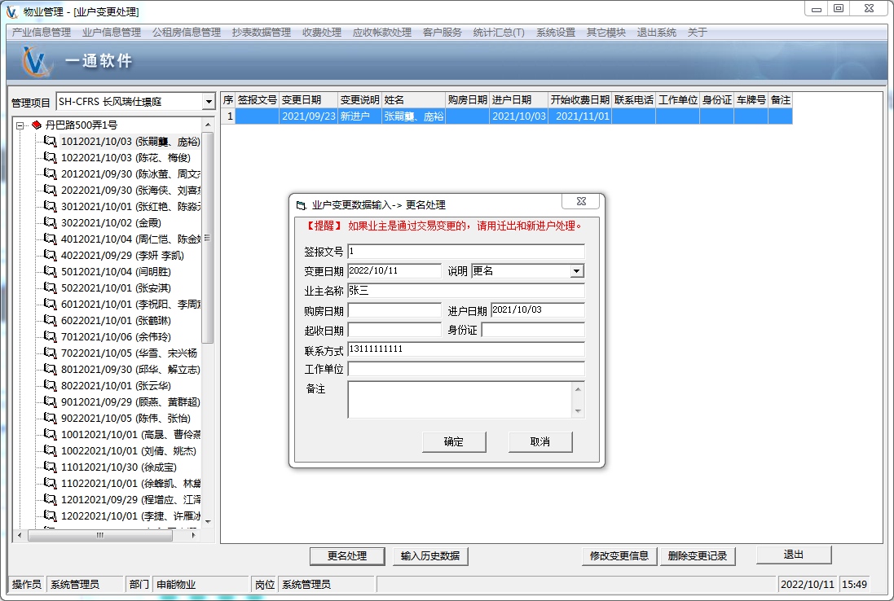
物业管理-业户信息管理-业户变更处理
当业户发生了房屋的买卖或需要进行更名，需要在“业户变更处理”中进行相关操作，系统能够保留历次
的变更记录
选择需要更名的业主，点击下方更名处理，填写签报文号、姓名，变更日期点击输入框就会显示当天日期，
联系方式选填，完成后点击确定

Slide 11
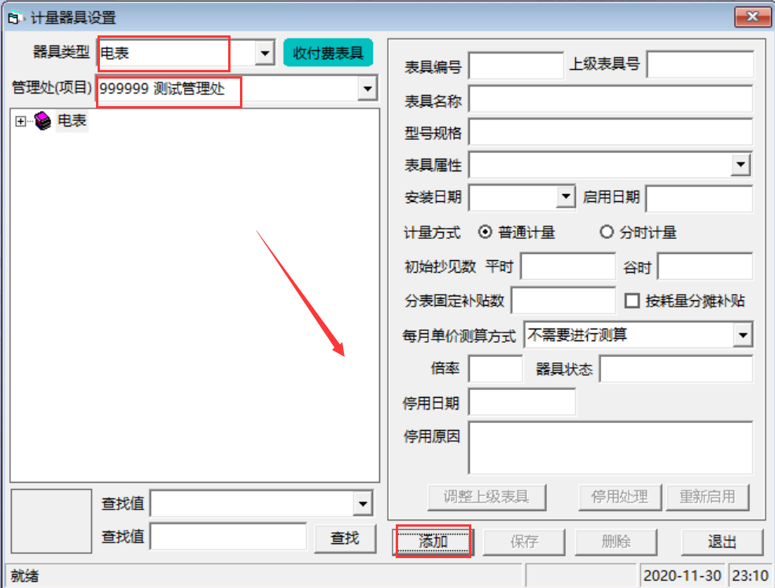
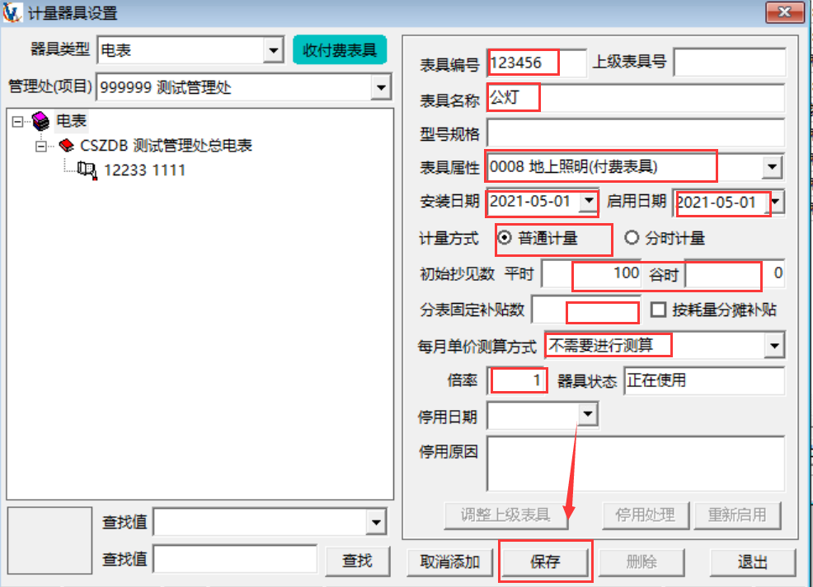
物业管理-抄表数据管理-表具设置
用于设置每个管理项目所对应的所有表具，包括水表、电表、煤气表，及每幢楼的总表以及每个单元的
分表信息。
添加表具，点击添加，填写表具编号（表具编号不能重复）、表具名称，选择表具属性、安装日期、
启用日期、计量方式，输入初始抄见数，每月单价测算方式选择“不需要进行测算”，填写表具倍率，点
击“保存”

Slide 12
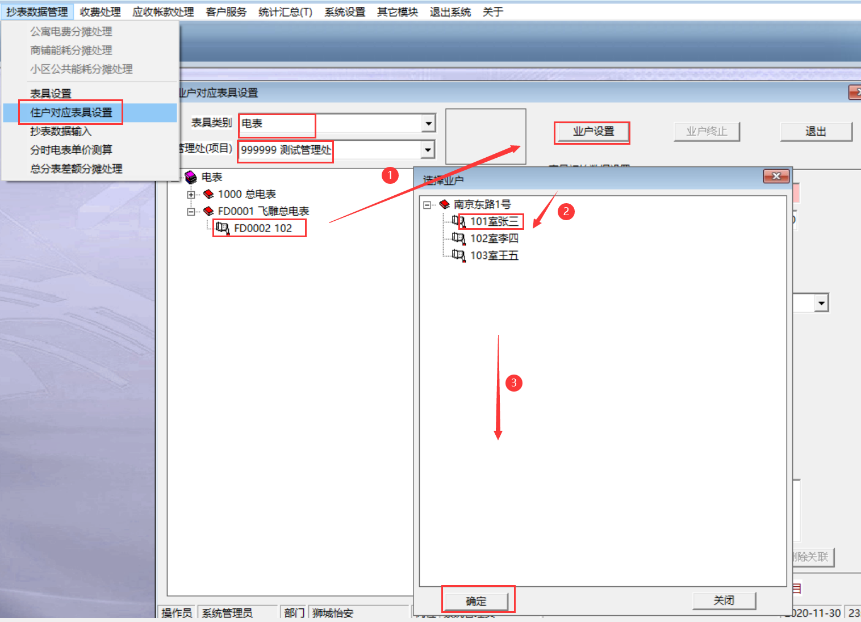
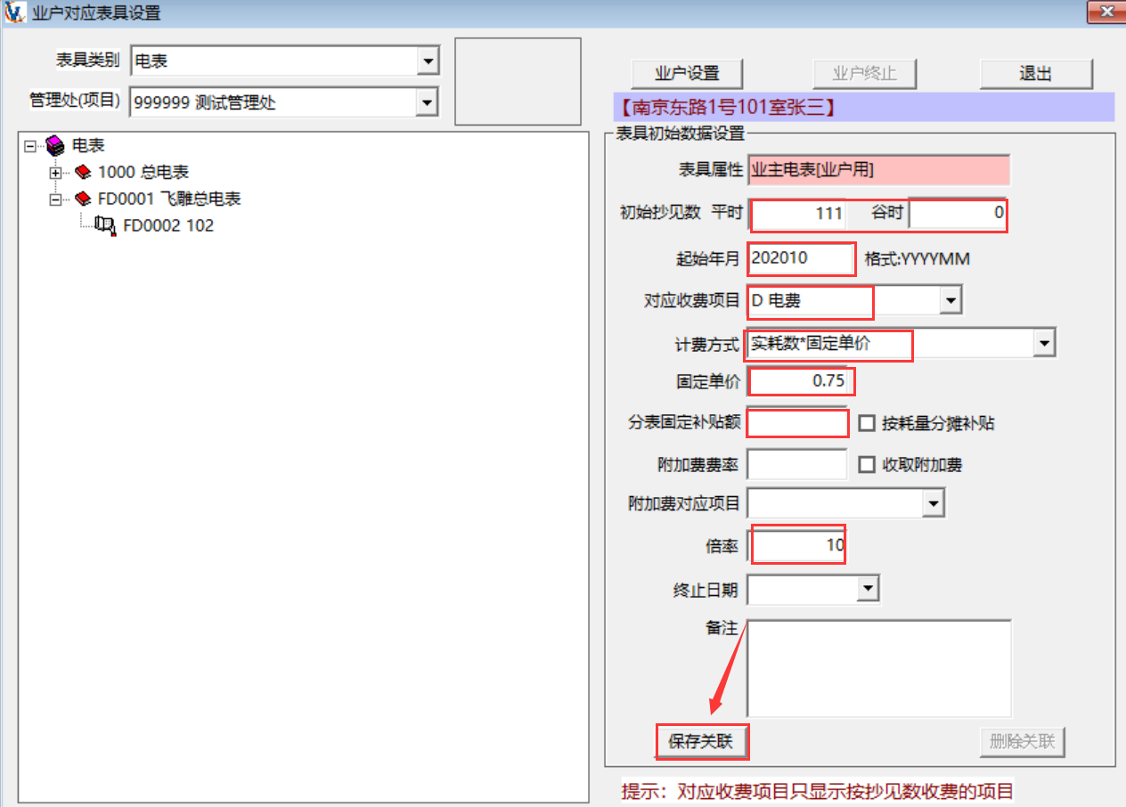
物业管理-抄表数据管理-住户对应表具设置
住户对应表具设置，选择表具类别、管理处，点击需要关联业主的电表，点击“业户设置”，选择该表具
对应关联的业户
输入初始抄见数、起始年月（格式如“202101”），选择对应收费项目，计费方式选择“实耗数*固定单
价”，输入固定单价，有固定补贴额的输入补贴金额，输入倍率，点击“保存关联”

Slide 13
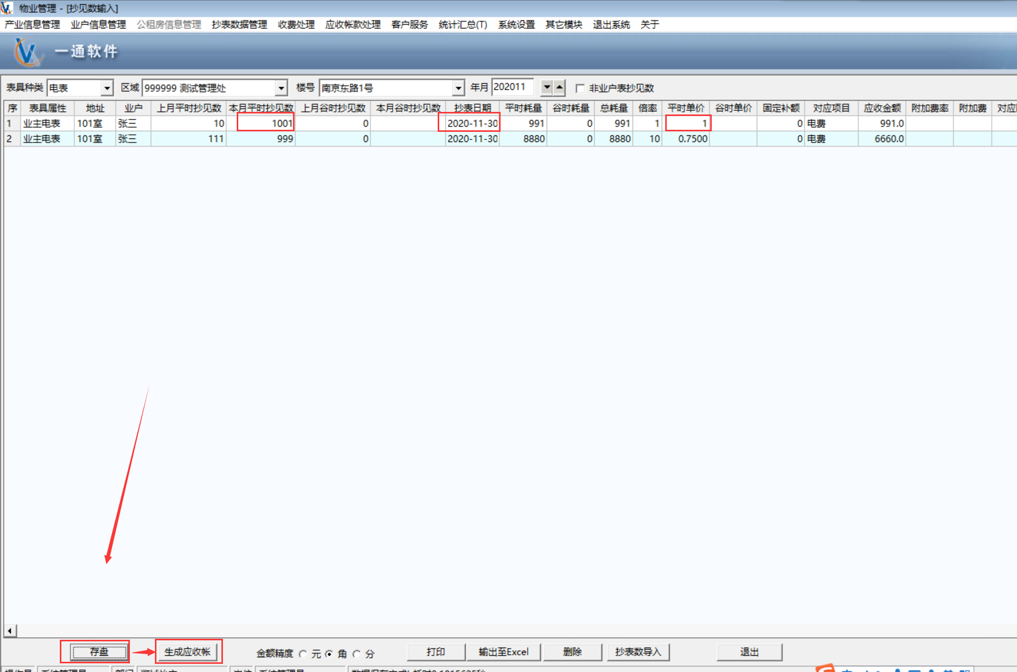
物业管理-抄表数据管理-抄表数据输入
选择表具种类、区域、年月（年月为账款应收年月），输入本月平时抄见数、抄表日期、单价（按回车键
后才能保存），按回车键自动计算耗量和应收金额，输入完成点击“存盘”进行保存，确定之后点击“生
成应收账”生成应收账款

Slide 14
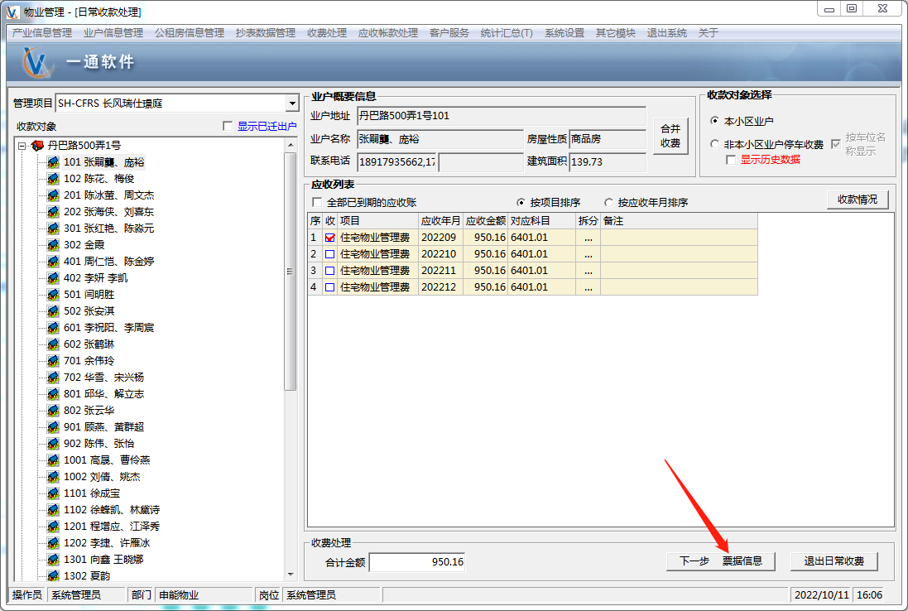
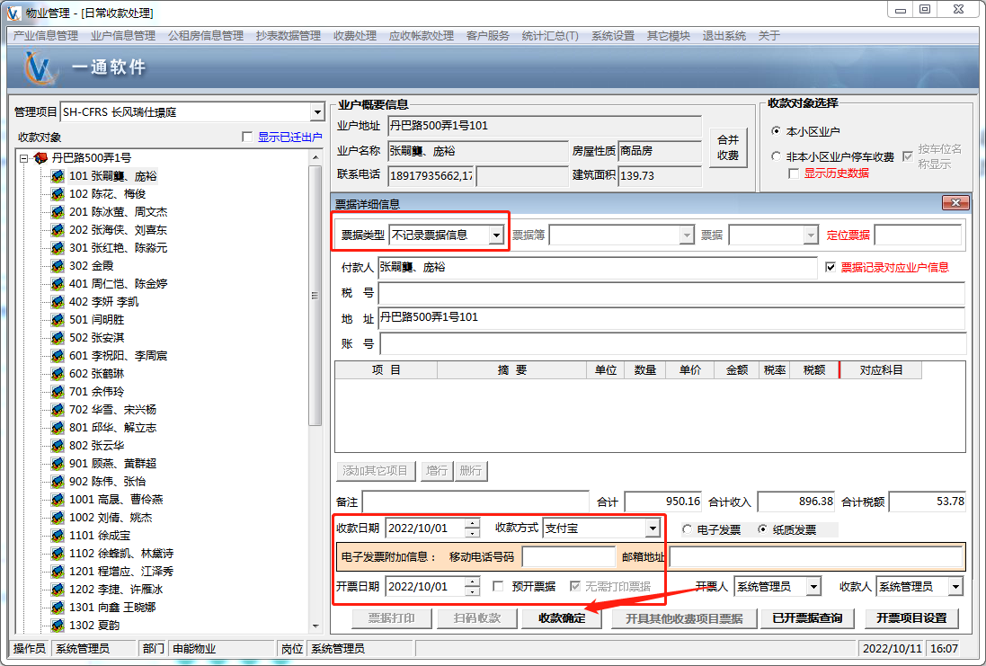
物业管理-收费处理-日常收费处理
日常收费处理实现了对所管理项目的所有的收入进行登记入帐的功能。
（1）业主应收账款收款：在应收帐款列表中勾选该住户对应的应收账款，输入收款日期，选择收款方式，
选择票据类型（勾选无需打印票据），选择票据编号，单击“收款确定”完成收款处理。

Slide 15
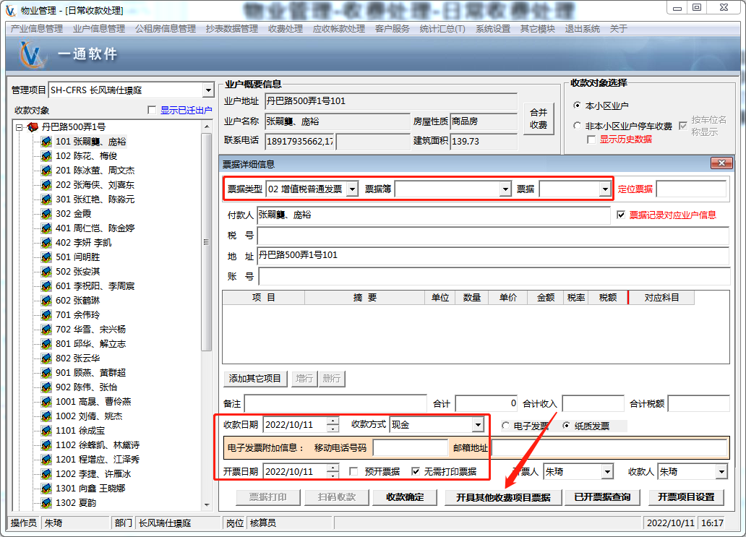
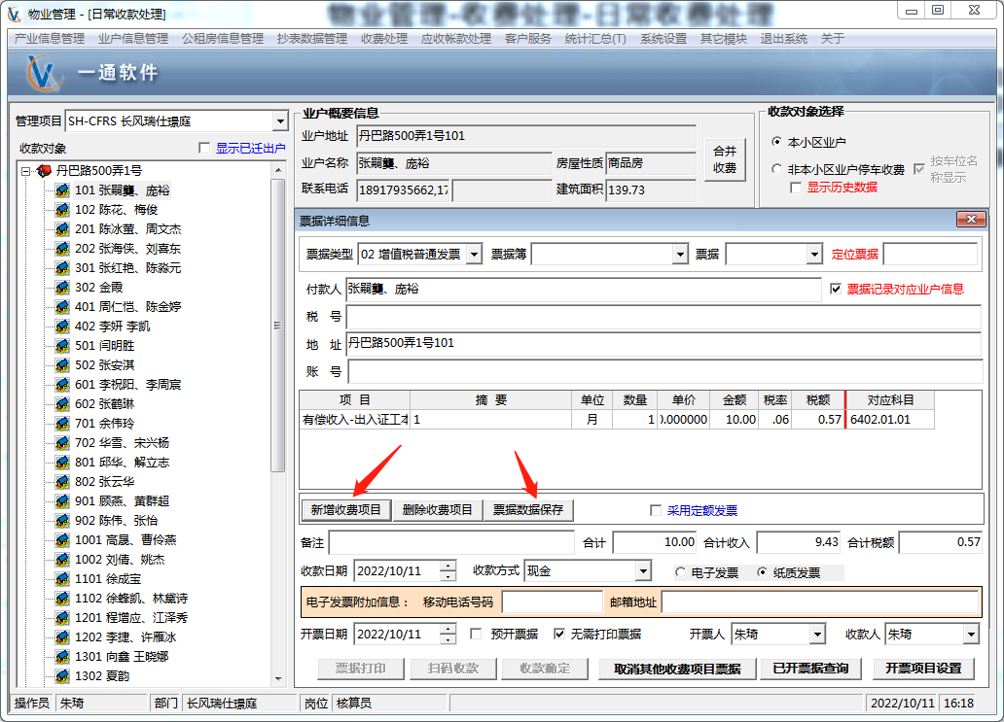
物业管理-收费处理-日常收费处理
（2）业主非应收账款收款：非应收帐款是指不是按月进行收取的费用，指日常零星产生的费用（例如：维修费
等）。选择管理项目，收款对象，点击“下一步 票据信息”，点击“开具其他收费项目票据”，选择发票，点
击“开具其他收费项目票据“，选择收费项目，输入摘要、数量、单价、金额等信息，在输入信息的过程需要
按回车键切换，如果有多条项目则需要点击增行。输入完毕后单击“票据数据保存”按钮完成收款处理
非日常收费项目不能不记录票据信息收款

Slide 16
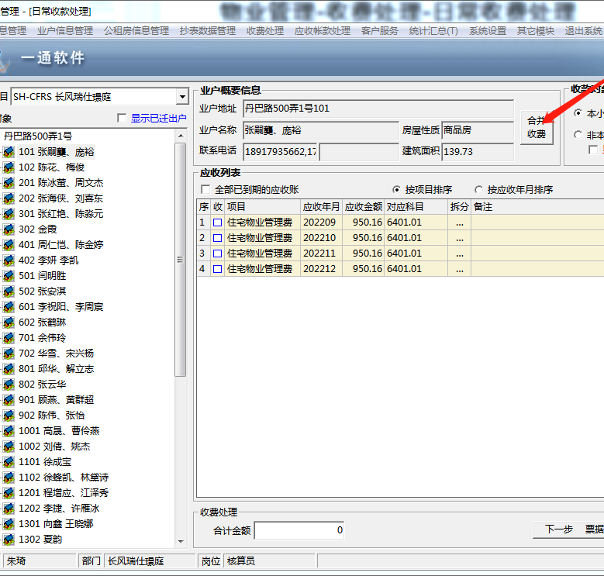
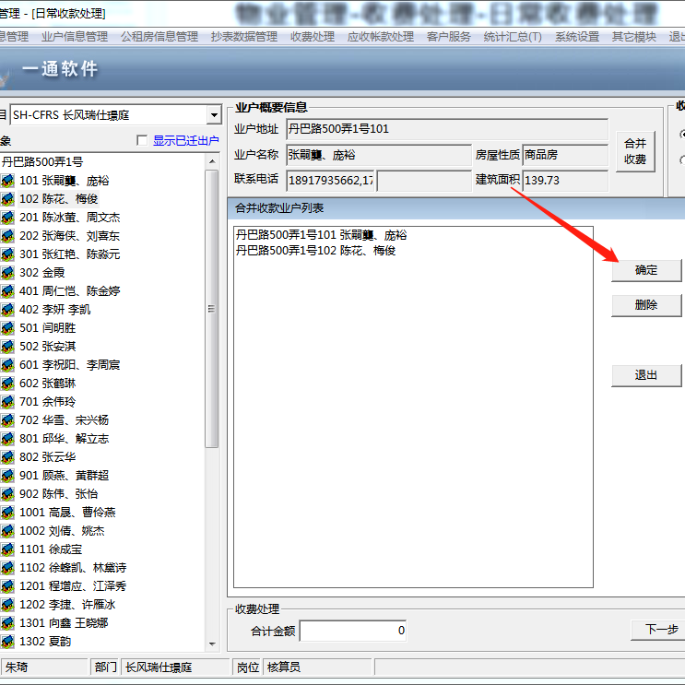
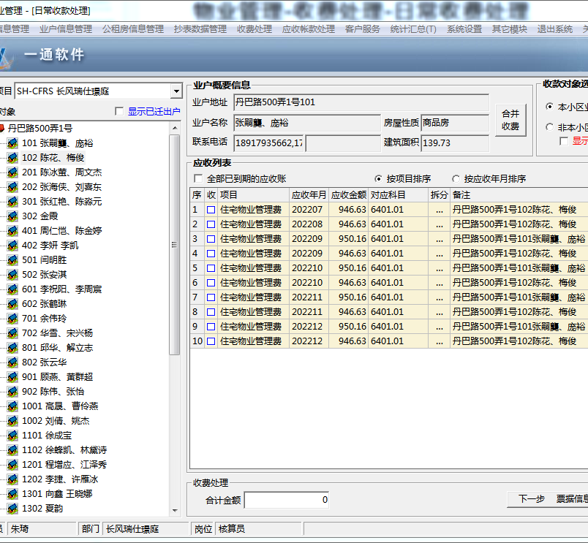
物业管理-收费处理-日常收费处理
（3）合并收款：当某小区业主有多套房屋的时候，业主可能希望将多套房屋的费用合并在一张发票上收款，
则需要用到合并收款功能。在左侧收款对象列表中选择楼室和业主，点击界面上方的“合并收费”按钮，界面
上显示合并的业主列表，再继续用鼠标点击其他楼室号和业主，这些地址的业主也会加入到选中的业主列表中。
点击“确定”按钮，返回到收款界面，此时在应收帐款列表中会集中显示所选择的业主的所有应收帐款，再进
行收款处理，收款操作流程参照（1）所描述的步骤操作即可。

Slide 17
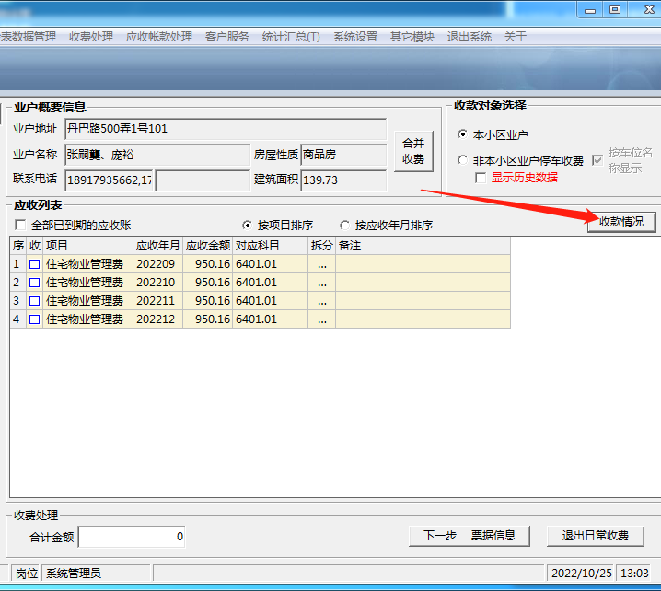
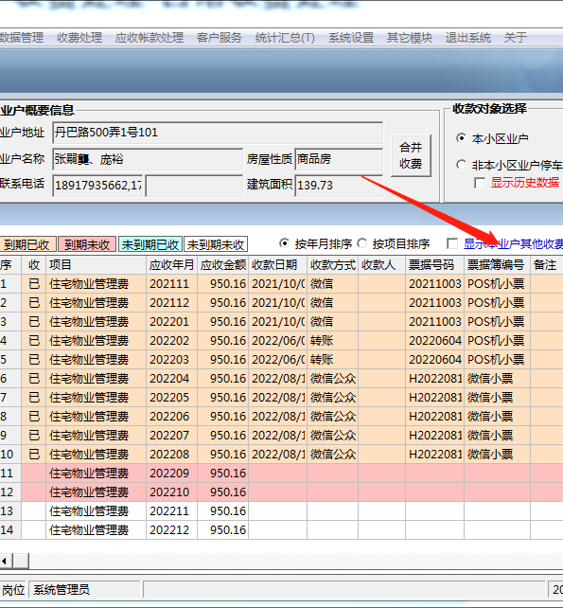
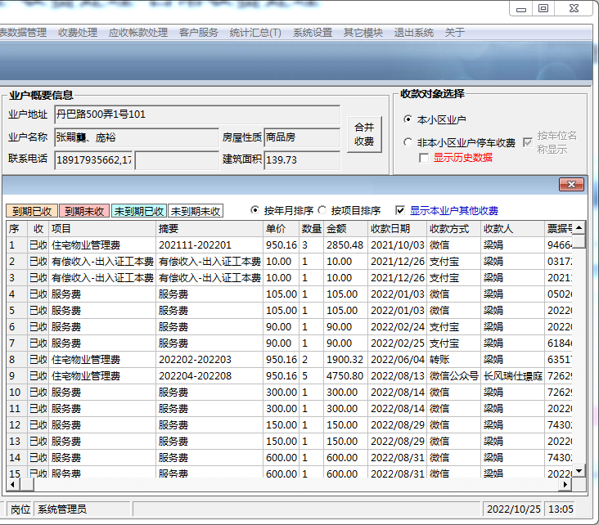
物业管理-收费处理-日常收费处理
（4）查看收款情况：点击需要查看收款情况的业主，点击收款情况即可查看，点击显示本业户其他收费
可以显示非日常收费的项目

Slide 18
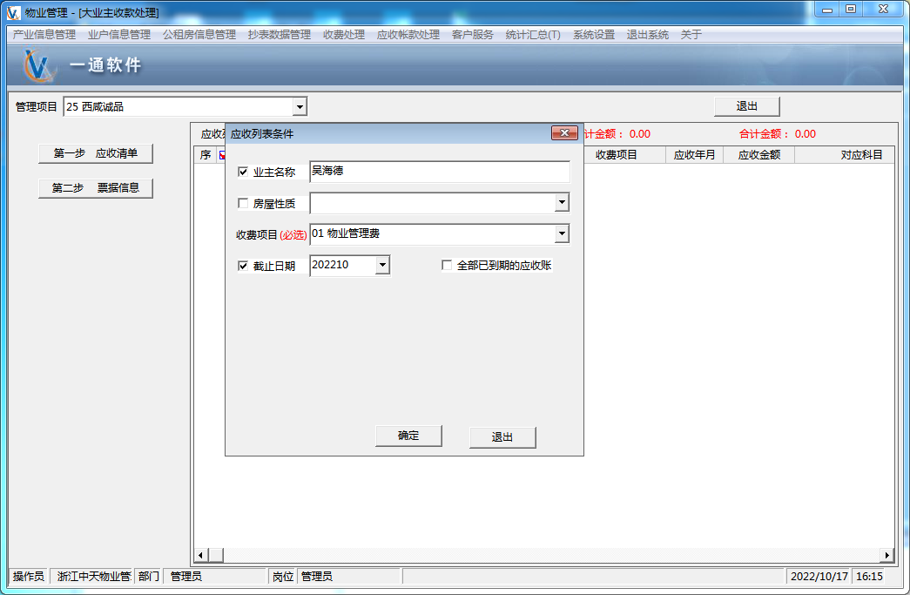
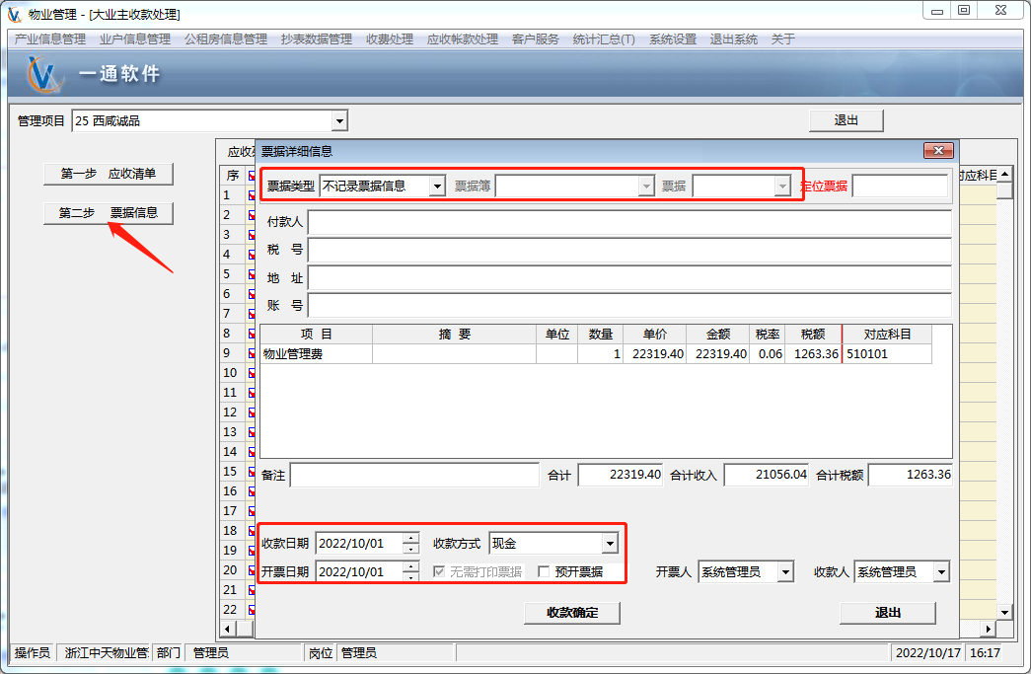
物业管理-收费处理-大业主收款
筛选出符合条件的业主进行批量收款
1.点击应收清单，根据姓名或者房屋性质以及截止日期筛选应收账款
2.点击票据信息，选择票据信息、收款方式，填写收款日期、开票日期，点击收款确定

Slide 19
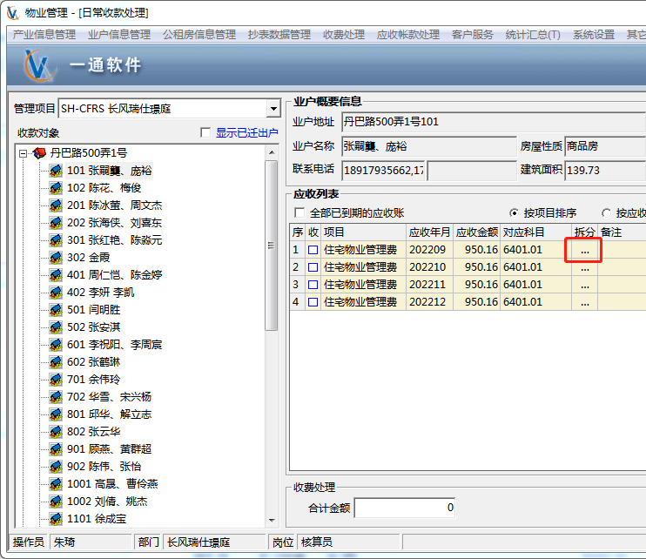
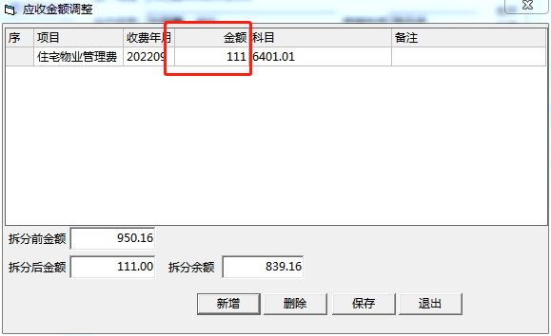
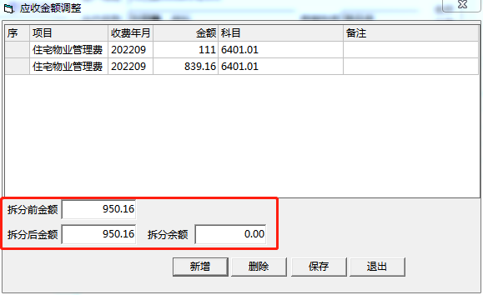
物业管理-收费处理-日常收费处理
1.在不勾选需要拆分的应收账的情况下，点击
2.单击金额，输入需要拆分出的金额后按回车完成输入，点击新增
3.输入剩余金额（如果拆分成两条记录则第二条记录的金额就是拆分余额），保证拆分前金额=拆分后金额
并且拆分余额=0，则可以点击保存

Slide 20
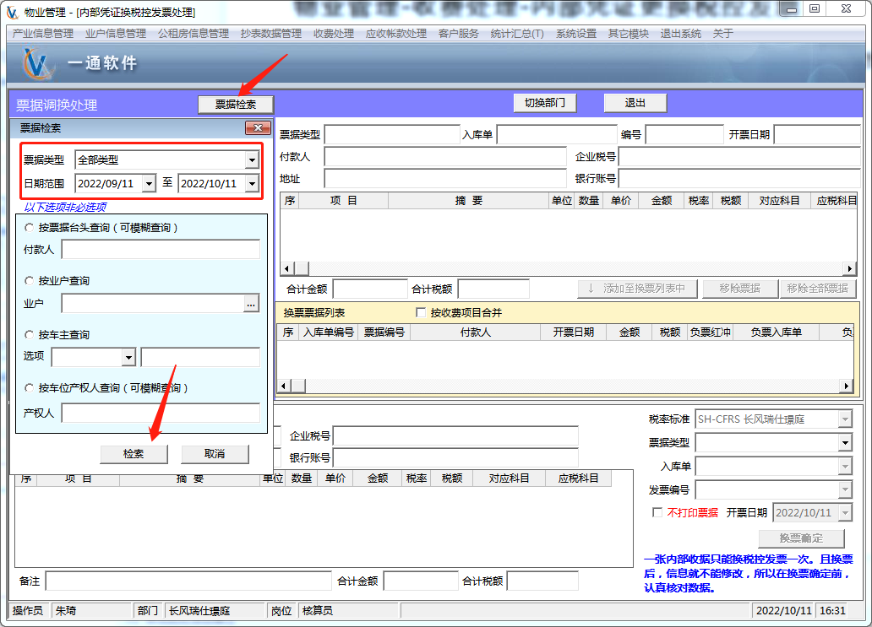
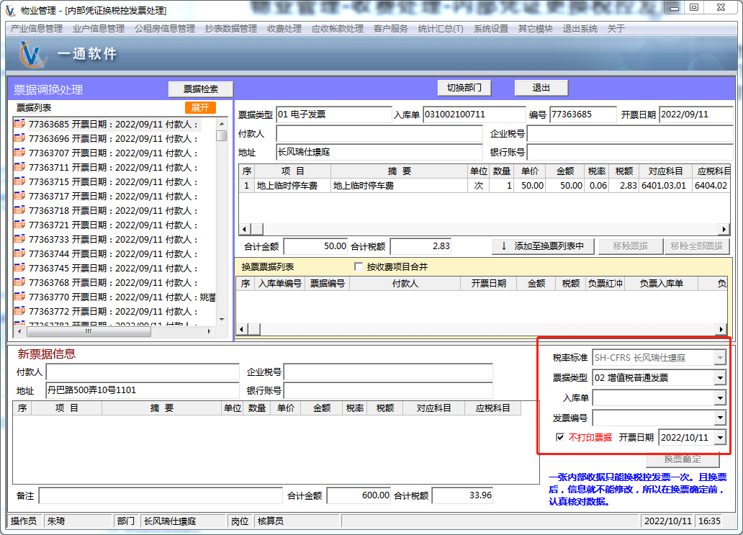
物业管理-收费处理-内部凭证更换税控发票
结合管理处的业务需要，内部凭证更换税控发票实现了小票更换发票的功能。
点击票据检索，选择票据类型和日期范围后点击检索，或者选择下方的筛选条件、填写对应内容后点击检索
选择需要换票的票据，点击下方的不打印票据，选择好需要调换的发票，并填好对应信息

Slide 21
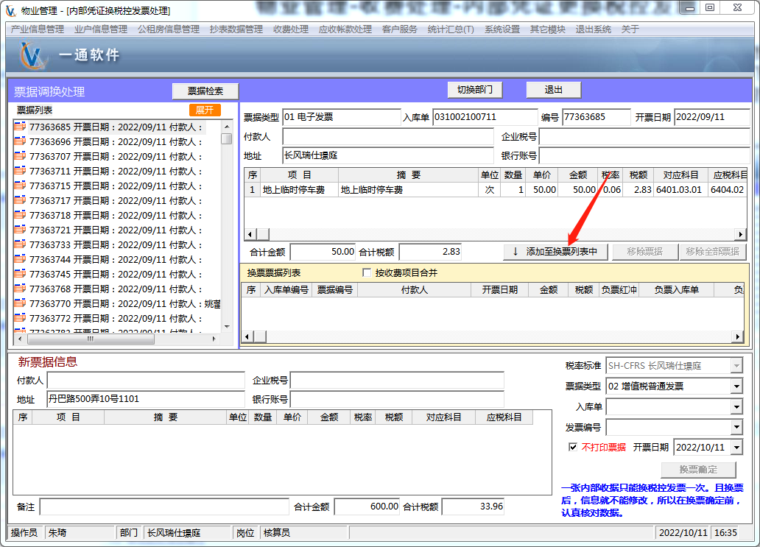
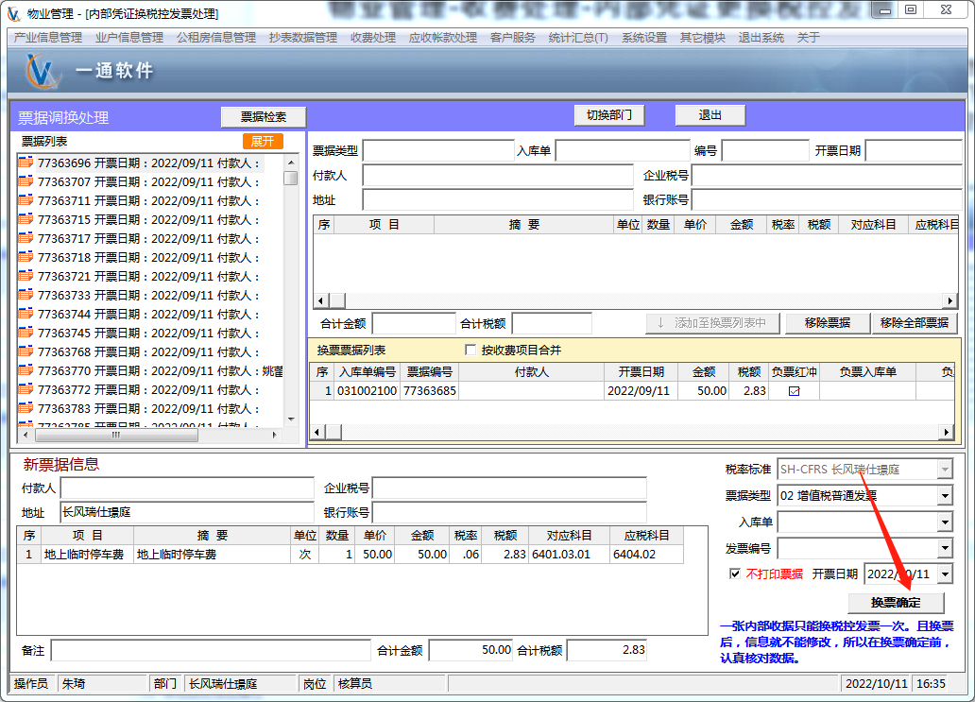
物业管理-收费处理-内部凭证更换税控发票
点击添加至换票列表中，若有多张票需要兑换同一张发票，则选择需要换票的下一张小票，重复上述操作
需要换成所选发票的小票都被选择后，点击换票确定

Slide 22
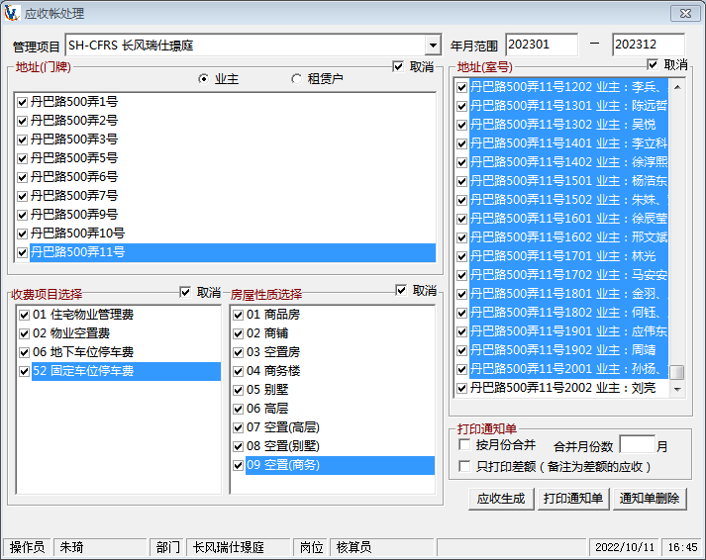
物业管理-应收帐款处理-应收帐款生成
建立物业公司所管理的每个管理处某个时段的应收帐款数据，应收帐款的建立以月为单位生成。
如果需要生成管理处所有业主的应收，则都进行全选，如果只需要生成单个业主的应收，则地址（门牌）和
地址（室号）需要进行单独勾选，选择结束后点击右下方的应收生成，等待记录生成完毕，左下方会提示生
成完成

Slide 23
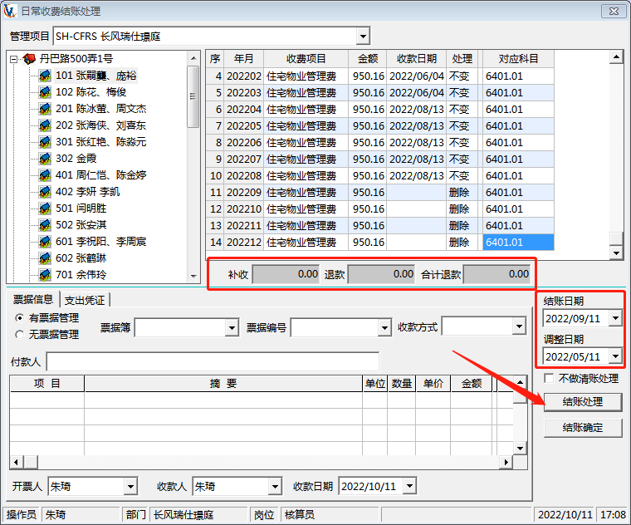
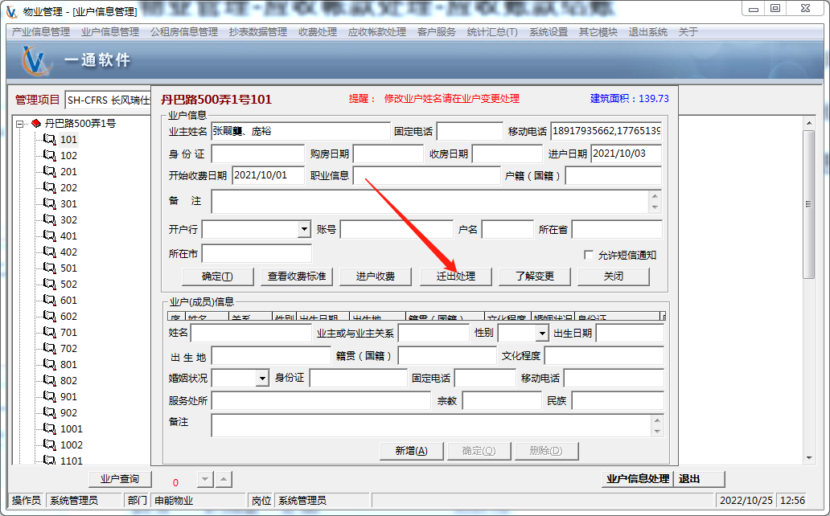
物业管理-应收帐款处理-应收账款结账
当业主发生房屋买卖的时候，需要结清业主的所有应收帐款，此时需要使用到应收账款结账处理，结账做好
后再进行业主迁出处理
结账日期选择需要开始删除应收的那一个月份的任意一天，调整日期选择结账日期之前的月份，点击结账处理，
确认补收、退款、合计退款都为0后点击结账确定
完成结账后在“物业管理-业户信息管理-业户入住及信息修正处理“内，选择业户，点击迁出，填写原因后点
击确定

Slide 24
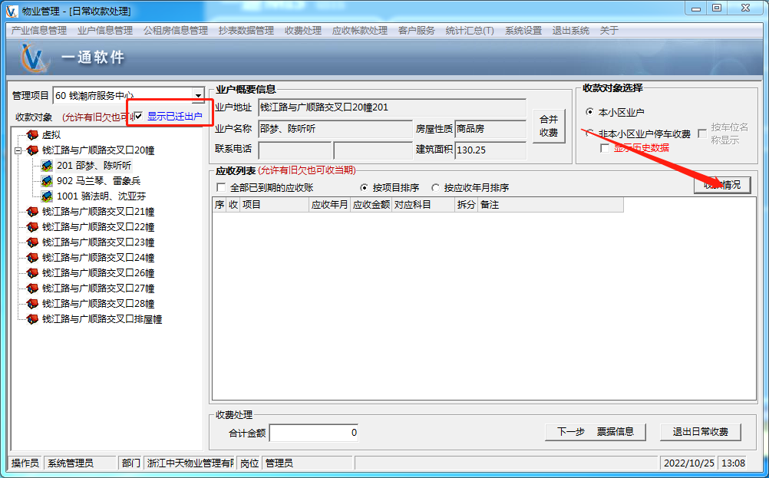
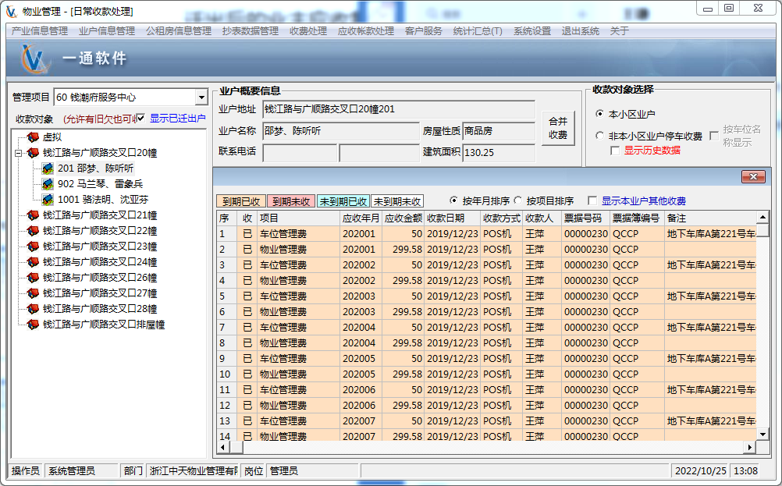
物业管理-应收帐款处理-应收账款结账
迁出后的业主应收需要在物业管理-收费处理-日常收费处理界面，点击显示已迁出户，可以点击收款情况查
看该业主已收款情况

Slide 25
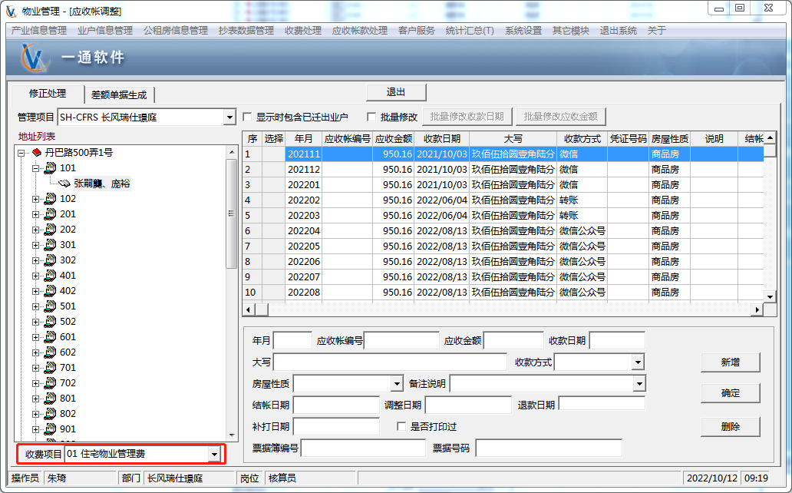
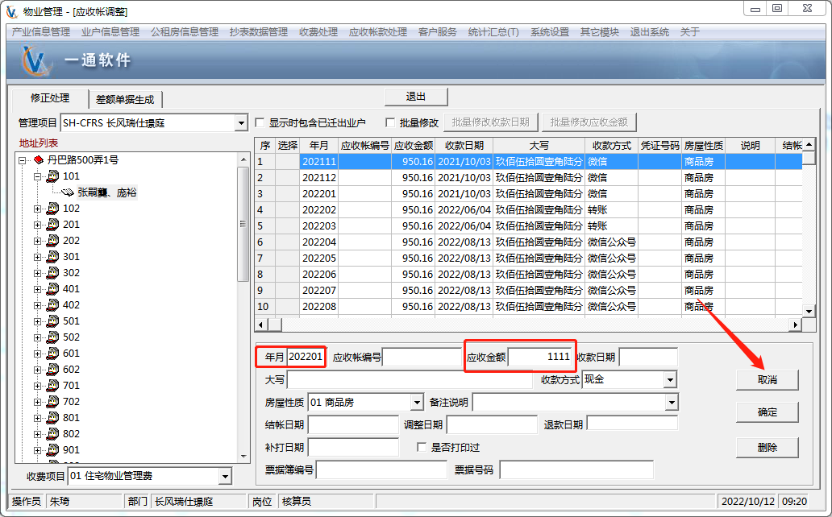
物业管理-应收帐款处理-应收账款调整
应收帐款调整主要是针对应收帐款的异常情况进行人工调整
选择管理项目，选择楼、室信息，选择收费项目，右侧的表格中将会列出该业主所选收费项目的所有应收帐款
新增应收：点击“新增”按钮，输入应收年月、应收金额、房屋性质等信息，点击“确定”按钮保存。

Slide 26
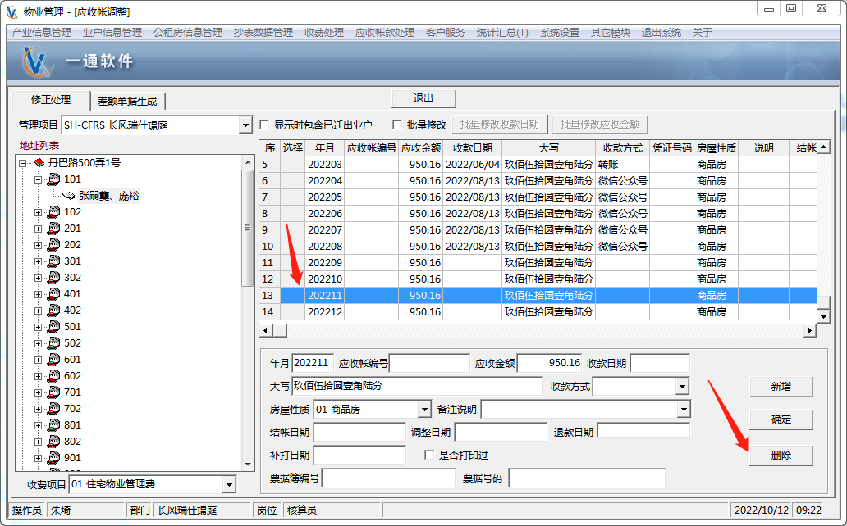
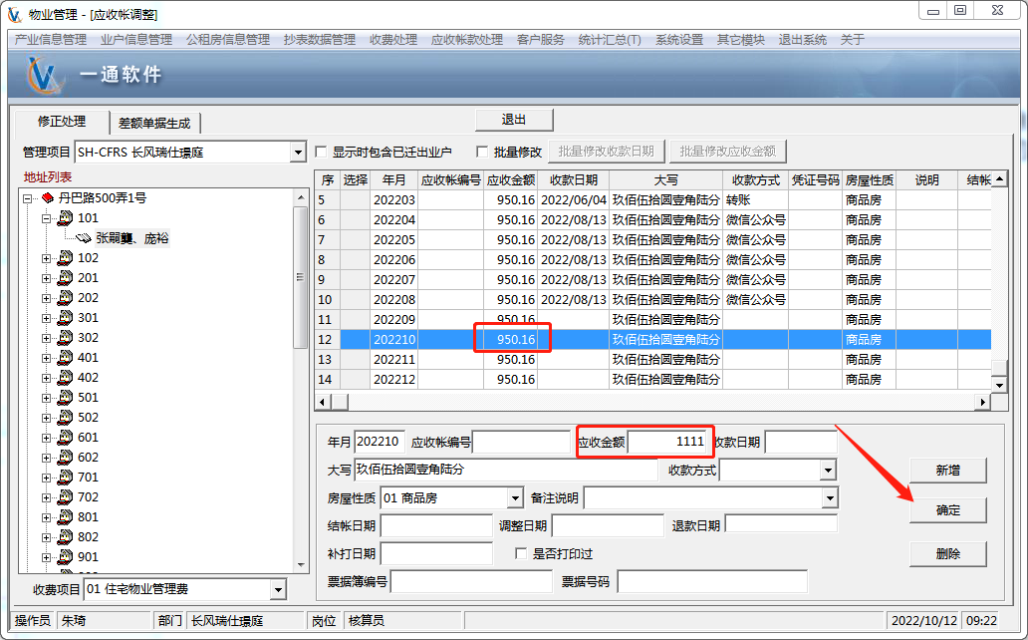
物业管理-应收帐款处理-应收账款调整
删除应收：在表格中选择所要删除的应收帐款，点击“删除”按钮即可删除。
修改应收：在表格中选择所要修改的应收帐款，下方的文本框中显示对应的应收明细，修改相应的内容。
如果已经进行了收款并且在收款时已经开具了票据，则此处不能做任何处理

Slide 27
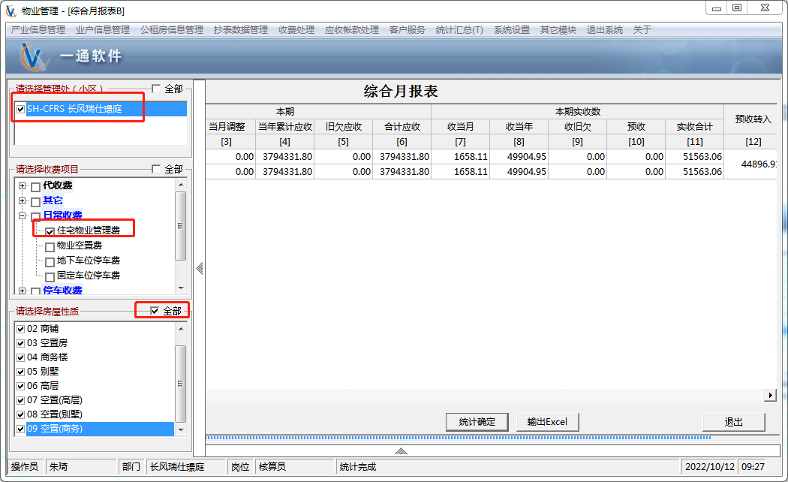
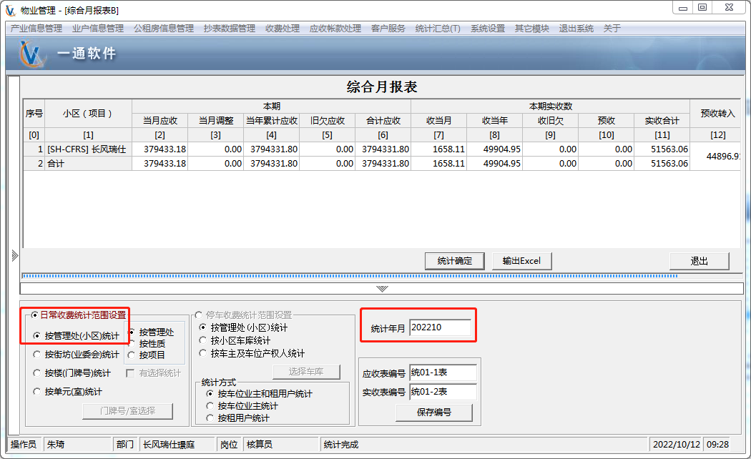
物业管理-统计汇总-综合月报表B
统计某个管理项目截止到某个时点的经营情况，包括当月、当年、以前年度的应收、实收、欠收以及收缴率
等情况
左侧的三角点开选择小区、收费项目（只统计有收费标准的收费项目）以及房屋性质，下方三角点开选择要
统计的年月以及统计后显示的方式，按管理处统计则显示整个管理处的收款情况，按楼（门牌号）统计则显
示每个楼号的收款情况，按单元（室）统计则可以准确到某一户

Slide 28
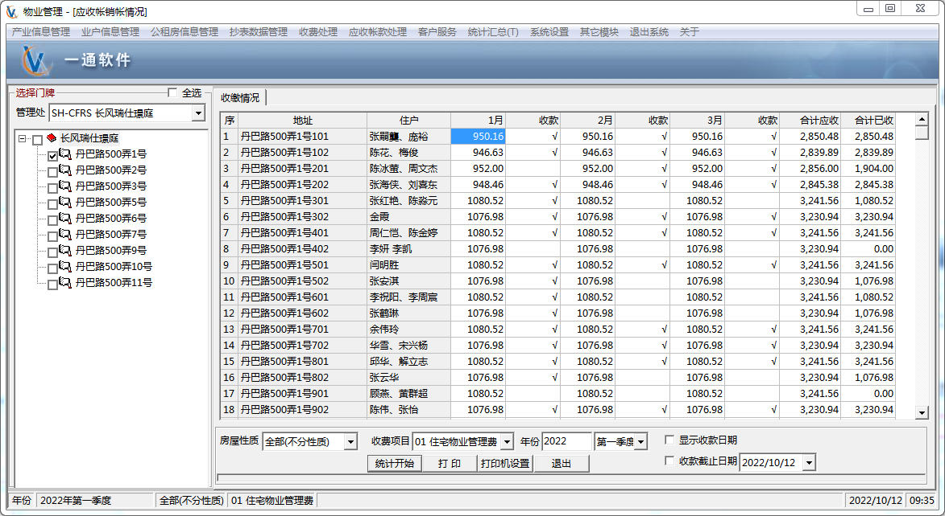
物业管理-统计汇总-应收账销账情况
统计某个管理项目指定时间段的应收帐款销帐情况，可以按半年、季度、全年进行统计，已经收款的在收款
列打√，未收款的在收款列空白显示。

Slide 29
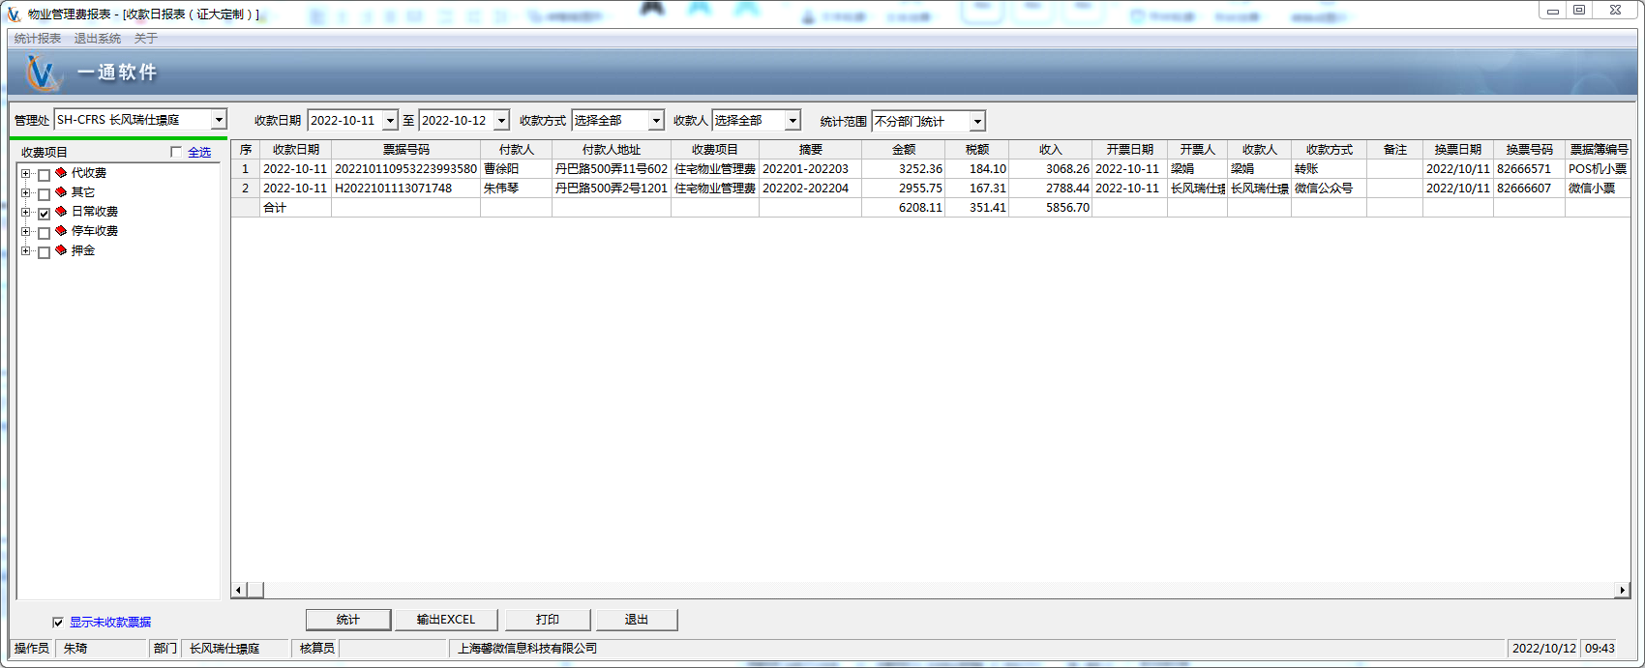
物业管理-统计报表-收款日报表
统计某个管理项目指定时间段的收款明细情况

Slide 30
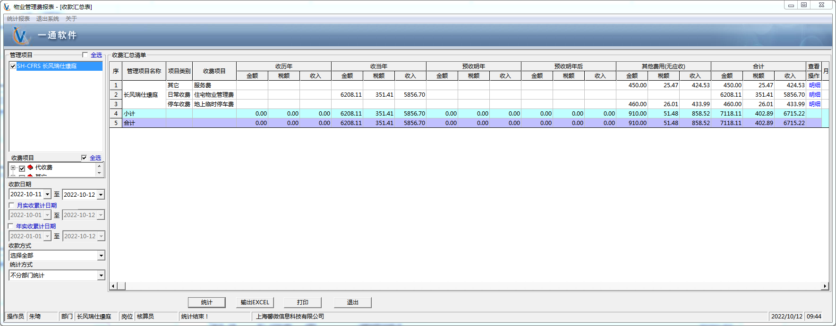
物业管理-统计报表-收款汇总表
统计某个管理项目指定时间段的收款汇总情况，可以点击后方的明细查看详细情况

Slide 31
物业管理-统计汇总-欠收与溢收汇总
统计某个管理项目截止到某个时点的欠收与预收的情况
欠收统计：显示在“收款截止日期“之前，应收截止年月显示截止到所选月份所有的欠费月份及金额，选择
应收年月范围显示选定范围内的欠费情况，点击明细查看每个月对应的欠费金额
溢收统计：显示在“收款截止日期“之前所收的、在应收截止年月之后的溢收月份及金额，可以点击明细查看
每个月对应的溢收金额及收款日期

Slide 32
停车管理
停车管理 | 通过停车管理系统来录入车位、录入车库信息、登记用户信息、设置停车项目、生成应收款
设置 | 1.车库设置：设置各个管理处下的车库的基本信息 2.车位设置：设置各个车库下车位的基本信息
停车管理 | 1.定期用户登记： 2.停车应收账款生成

Slide 33
停车管理-设置-车库设置
根据每个小区的具体情况设置车库。例如地面车库、地下车库
点击新增可以添加一个车库，填写车位编号，车库名以及车位数（车位数量如果后期有增加需要在车库
设置内修改车位数）后点击确定，完成车库的添加

Slide 34
停车管理-设置-车位设置
设置某小区内指定车库内车位的信息，如：产权类别，车位名称
选择管理处、车库名（一个空白格代表一个车位） → 单击任一空白格 → 在弹出的对话框内点击“车位信
息修改”→ 选择车型、产权类别（如无可以点击“编辑产权类别”新增需要的类别→ 点击“确定”按钮 →
点击“关闭”按钮
如果车库内的车位都是同一种产权，那就点击弹出框的左下角“车位产权复制“，批量设置产权

Slide 35
停车管理-停车管理-定期用户登记
用户登记是指为每个车位进行相应的用户登记。
车位登记状态分为五种：不可出租的车位（灰色）、可出租的车位（蓝色）、已登记过的车位（橙色）、
保留车位（白色）、非固定车位登记（红色）
车位登记：选择管理项目、车库 → 单击需要登记的车位号（可出租的车位（蓝色）） → 点击“登记”
选择车主类型、车主姓名（车主类型如果是本小区业户，则点击车主姓名一栏后面的 进行业主选择，不用
自己填写)车主地址会自动显示，完成后点击左下角登记

Slide 36
停车管理-停车管理-定期用户登记
登记完成后点击右边的 为车位选择收费项目，输入金额后按回车完成输入，点击修改，完成应收标
准设置
车位注销：选择要注销的车位，点击注销，转入结账界面

Slide 37
停车管理-停车管理-定期用户登记
结账界面内，结账日期选择停止对该车位进行收费的月份的任意一天，调整日期为早于这个月份的任意一
个月份，点击结账处理，确认”补收”、”退款”、”合计退款”的金额都为0之后，点击结账确定，弹出
框点击确定后关闭结账页面
完成结账后，再次点击需要注销的车位，点击注销，弹出框点击确定，此时注销完成
如果一个车位需要修改业主地址，一定要先注销，然后重新登记，否则应收账会生成错乱，导致软件内记录出现问题

Slide 38
停车管理-停车管理-应收账款生成
根据车位生成业主的应收帐款
选择管理项目、车库类型、车库 → 勾选需要生成的车主 → 输入年月范围 → 点击“应收生成”

Slide 39
POS机收费员设置
为门岗设置收取临时停车费时登录用的账号
人员设置→POS机收费员设置→选择管理处
点击新增，输入姓名及口令（密码），点击保存后则会自动生成一个账号，可以使用该账号和口令在
POS机上登录“临时停车费“模块收取费用

Slide 40
微信小程序使用
微信小程序的使用权限审批可以在网页上审批，也可以在软件里审批
管理员登录后点击审核对业主申请信息进行审批，审核完成后操作可以终止这个业主的使用权限

Slide 41
财务处理
财务处理 | 财务处理主要是对票据入库、领用、核销、封账解封以及票据报表统计等票据状态流程的操作
票据管理 | 1.票据入库：将票据信息录入到软件 2.票据领用：将录入到软件中的票据分发到下面的部门或是管理处使用 3.票据核销：票据使用完成后，归还到公司财务或出纳，由财务或出纳来确认票据使用情况 4.票据簿共用设置：多个部门共享使用同一本票据本
财务处理 | 1.封账与解帐：对审核过的账目封存或是解封
设置 | 1.票据管理人员设置：设置开票部门的票据管理人员及管理票据种类

Slide 42
财务处理-票据管理-票据入库
选择票据管理组 →点击“批量生成”按钮 → 选择票据类型，填写票据本编号字（如：普票为PP-，专票
为ZP-）→选择票据本编号规则→填写每本票据本的票据份数、票据本数以及票据起始号码→点击确定则
入库完成

Slide 43
财务处理-票据管理-票据领用
选择票据类型→选择需要领用的票据→点击箭头所指的按钮，确认自己需要领用的票据都已经在右侧
框内→ 选择领用部门、领用人等信息 → 点击“领用确认“按钮。

Slide 44
财务处理-票据管理-票据领用
选择票据类型→选择需要领用的票据→点击箭头所指的按钮，确认自己需要领用的票据都已经在右侧
框内→ 选择领用部门、领用人等信息 → 点击“领用确认“按钮。

Slide 45
财务处理-票据管理-票据核销
选择部门、票据类型 → 在领用的票据（本）列表中选择需要核销的票据本 → 选择核销日期、核销处理的
原因和方法 → 点击“核销处理确认“按钮
票据核销时，票据本中若有未使用的票据，如果票据不再使用，则需要勾选未使用票据做作废处理；如果有
预开票据，则勾选剩余票据做作废处理；如果有未使用票据，且未做作废处理或未收款（剩余）票据做作废
处理，则票据本中剩余的票剧将重新变为在库状态（该票据本虽然是在库状态，但是不能在票据入库中删除）

Slide 46
财务处理-票据管理-票据簿共用设置
上方选择领用票据的部门 → 在部门选择列表框中单击需要共用的部门→点击 或是双击选中的部门（如
果选错部门还可以单击共用部门列表中的部门，点击 选择取消或是点击 将选择的部门全部取消） → 点
击“确定“按钮。

Slide 47
财务处理-财务处理-封账与解帐
对审核过的账目封存或是解封。
封存过的账目不能进行操作处理；解封是对封帐账目进行解锁。
封账：单击（不用打钩）选择要封账的部门 → 输入封帐日期 → 点击“封帐“按钮。
解封：单击（不用打钩）选择要解封的部门 → 输入解封日期 → 点击“解封“按钮。解封只能从第一条记录
往下解封，如果需要解封第二条记录，则需要先解封第一条，再解封第二条

Slide 48
财务处理-设置-票据管理人员设置
点击 选择已有的票据管理组，或者点击管理组编辑，点击新增，填写好管理组名称后点击保存，完成
管理组的新增

Slide 49
财务处理-设置-票据管理人员设置
添加票据管理人员：
选择管理组，点击右上方的“添加人员“后，选择需要添加的票据管理人员，并勾选下方的功能，决定该
票据管理人员的权限（可以多选）
选择好权限后点击保存，新添加的票据管理人员就会显示在左侧

Slide 50
财务处理-设置-票据管理人员设置
设置不同票据管理组所管理的部门和票据类型：
选择管理组，点击下方的“添加部门“，点击 选择需要管理的部门，添加完毕后点击部门保存，如果添
加错误则点击需要删除的部门后点击下方的“删除部门“
添加票据同理

Slide 51
商用物业管理
商用物业管理 | 商用物业管理主要是针对工业园区、商务楼以及办公租赁等相关租赁合同的信息录入、收款、结账、续签以及终止等相关操作，并且结合能耗管理以及相关报表能及时反应租赁合同的收付款情况。
房源管理 | 1.房源一览表：查看商用物业的楼宇出租情况 2.房产状态：查看商用物业的楼宇出租、出售等情况 3.房源信息处理：对选择的区域进行产业信息录入及修改 4.楼域范围设置：根据操作员实际管辖的楼域设置对应的权限
合同信息管理 | 1.客户信息：对区域内所有的客户进行信息的录入、修改等处理 2.合同信息处理：用于建立租赁合同或服务规约，确定合同主体信息、客户、租赁单元、收费标准 3.合同审批处理：对已提交的新合同进行审批 4.合同续签处理：对履行已到期的合同做续签处理
能耗管理 （参考物业管理） | 1.表具设置：设置商用项目里的表具信息 2.对应表具：设置商用项目里单元对应的表具信息 3.抄见数输入：每月对各表具的抄见数进行录入
收费管理 | 1.日常收费处理：对已生成应收的租金、物业费等费用进行收费处理 2.大额收费处理
商用基础设置 | 1.客户属性设置：对商务楼客户属性进行设置 2.业主属性设置：对商务楼业主属性进行设置

Slide 52
商用物业管理-房源管理-房源一览表
选择区域 → 点击“统计信息”可查看该区域的出租情况

Slide 53
商用物业管理-房源管理-房产状态
选择区域 → 点击“统计信息”可查看该区域的出租、出售情况

Slide 54
商用物业管理-房源管理-房源信息处理
添加/修改楼域信息：
选择区域 → 点击“添加/修改楼域信息”按钮 → 点击“新增楼域”按钮→ 在地址1中输入“路名”如
（长寿路）、地址2中输入“弄号”如（999）、地址3中输入“楼号”如（1）等 →选择开始日期→
点击“确定”按钮。点击“删除楼域”按钮则把该楼域删除
要进行楼域范围设置，并且重新进入才会显示新生成的楼域

Slide 55
商用物业管理-房源管理-房源信息处理
添加/修改单元信息：
选择区域 → 点击“添加/修改单元信息”按钮 → 单击左边的楼域信息 → 在右边输入该楼域单元信息的详细
情况（单元名、所处楼层、单元属性、面积、业主姓名、设置日期等）→ 点击“确定”按钮。
点击已有单元，点击“删除”把该单元删除。
设置合同时，如果要选择楼室的设置日期晚于合同起始日期，就会看不到这个楼室。

Slide 56
商用物业管理-房源管理-房源信息处理
单元拆分：
点击需要拆分的单元 → 点击“单元拆分”按钮 → 输入拆分的单元编号、面积 → 按“回车”跳转至下一
行继续输入拆分的单元编号、面积 → 按“回车”结束输入 → 点击“确定”按钮完成拆分。
在做单元拆分的时候注意要核对拆分后的面积合计是否跟原单元面积一致。

Slide 57
商用物业管理-房源管理-房源信息处理
单元合并：
选中需要合并的多个单元 → 点击“单元合并”按钮 → 输入合并的单元编号、层次等信息 → 点击“确定”
按钮完成合并。

Slide 58
商用物业管理-合同信息管理-客户信息
新增合同客户信息：
选择所属区域 → 点击“新增”按钮 → 选择右边“单位”或者“个人”→ 输入具体详细客户信息（单位名
称、简称、客户属性、单位性质、所属行业等）→ 点击“确定”按钮。
如果需要自行编号，需要去掉“采用自动编号”前的“√“，并填写客户编号

Slide 59
商用物业管理-合同信息管理-客户信息
修改合同客户信息：
选择需要修改的“单位”或者“个人”→ 输入修改信息 → 点击“确定”按钮。
删除合同客户信息：
选择需要删除的“单位”或者“个人”→ 点击“删除”按钮。

Slide 60
商用物业管理-合同信息管理-合同信息处理
新增合同信息：
选择所属区域 → 点击“新增”按钮 → 在最上方输入合同名称 → 输入合同编号 →点击“选择客户”按钮→ 选
中客户 → 点击“确定”按钮。点击“租赁单元信息”按钮 → 点击“单元选择”按钮 → 单击绿色单元号（可以
单击多个绿色单元号）→ 点击“房源选择确定”按钮 → 点击“关闭”按钮。输入合同金额、承租日期范围、主
要条款（合同管理规约）、承租方签字人、本方经办人 →点击“确定”按钮。
合同编号可以自行输入，需要去掉“采用自动编号”前的“√”，合同编号必须唯一不可重复，可上传附件添加到合同信息中

Slide 61
商用物业管理-合同信息管理-合同信息处理
合同租赁费用设置：
选择收费项目（管理费、租金等）→ 设置收费时段 → 输入收费方式 → 输入减免月份、计费间隔、计费日期、
账期、滞纳金、减免天数通知单打印月份数、通知单打印起始年月 → 勾选“是否首月独立生成应收” → 点击
“存盘”按钮。如果需要再次新增时段收费，点击“新增下一个时段”后重复上述操作步骤

Slide 62
商用物业管理-合同信息管理-合同信息处理
合同租赁费用设置：
收费方式分为二种：根据固定价格收费、根据使用数量收费。
①根据固定价格收费有二种计算方式：
按月计算：在“收费标准”中直接输入每月金额，或在“单价”中输入单价金额，按照“单价×建
筑面积×365/12”的计算方式进行结算（每月的“收费标准”系统会自动计算）。
按天计算：勾选“按天计费”，在“单价”中输入单价金额即可。
②根据使用数量收费需要在右边选择“按抄见数*单价”、“单价*实际发生数”、“单价*租赁面积*数
量”、“数量为租赁天数”这四种方式进行收费设置。
减免月份和减免天数没有则可以不用输入。
计费间隔为生成应收账的月份间隔。
计费日期为每月收费起始计费日期。
滞纳金无则必须输入“0”。

Slide 63
商用物业管理-合同信息管理-合同信息处理
生成应收账款：
在已设置好的收费标准基础上，右下角选择精度（元、角、分）→ 点击“生成应收账”按钮 → 点击“应收
核对”按钮 → 点击“保存”按钮。

Slide 64
商用物业管理-合同信息管理-合同信息处理
合同提交及签订：
当合同信息、租赁单元、租赁费用设置好之后，在合同信息处理界面中点击“提交”按钮，系统将按照之前
设置好的审批路径开始审批，如果未设置审批流程则系统默认审批通过。
审批通过之后，选择“待签订”合同状态之后，需输入“签订日期”、“正式合同编号”，单击“合同签订”，
默认情况下是签订即生效，之后合同进入“履行中”状态。

Slide 65
商用物业管理-合同信息管理-合同信息处理
合同中止：
选择“履行中”的合同 → 输入“中止日期”及“中止原因”（可不填）→ 点击“合同中止”按钮。

Slide 66
商用物业管理-合同信息管理-合同审批处理
双击选择左上角“租赁合同”→ 单击所需审批的合同名称 → 点击“同意”按钮通过审核或“不同意”按钮
未通过审核。
点击“他人审批情况”可看到其他审核人对该合同进行的审批情况。

Slide 67
商用物业管理-日常收费处理-收款处理（参考物业管理）
其它项目收费：
选择区域 → 点击界面右下角“票据信息”按钮 → 点击“开具其他收费项目票据”按钮 → 选择收费项目 →
输入对应的摘要、数量、单价、单位、金额 → 勾选“输入付款人”→ 输入对应的付款人 → 选择对应的收款
日期、收款方式、票据类型 → 勾选“无需打印票据”→ 选择“票据簿”及本票据簿对应的“票据号”→ 点
击“票据数据保存”按钮

Slide 68
商用物业管理-日常收费处理-大额收款处理
筛选出符合条件的合同进行批量收款
1.点击应收清单，根据合同名称以及截止日期筛选应收账款
2.点击票据信息，选择票据信息、收款方式，填写收款日期、开票日期，点击收款确定

